Slide 1
資訊學群
雲端運算熱潮，培養往下挖的能力（偏一、二類組）

Slide 2
058

Slide 3
一 學群簡介
主要學習內容在於網站架設、設計電腦程式與系統、電腦軟硬體開發與維護、資安維護等資訊相關專業能力培養。
058
Notes:
主要資訊工程學系、資訊管理學系、資訊科學系等所組成

Slide 4
資訊學群
近年趨勢
科技的進步，電腦與手機漸漸成為人們生活中重要的工具，帶動資訊產業的發展，造就資訊人才的需求與高薪。
未來趨勢：
行動載具的普及化，App開發技術與應用面備受重視，愈來愈進步。
雲端科技發展，大數據因此應運而生。
058
Notes:
隨著科技的進步，電腦與手機漸漸成為人們生活中重要的工具，無論是舒適地躺在沙發用手機瀏覽社區網站，或是用電腦處理公司事務與寄發郵件、上網查詢資訊來解決疑難雜症等，生活周遭早已充斥著資訊，且愈來愈離不開資訊。這樣的變化多仰賴於資訊產業的發展，也造就資訊人才的需求與高薪，而身為資訊產業的中堅分子， 究竟未來有怎麼樣的趨勢呢？
第一，隨著行動載具的普及化，手機App 程式開發技術與應用面近年備受重視， 也愈來愈進步。
第二，雲端和大數據（Big Data）是近年最夯的議題，隨著雲端科技發展，大數據也因此應運而生。在過去IT 基礎設施與技術尚未成熟時，許多的資料受限於硬體與技術，無法及時處理，但隨著硬體技術升級，現在已經可以處理相當龐大的資料，不過，如何從各種數據中找出線索、趨勢以及商機，並利用資料回饋，促進產業發展，才是真正大數據真正隱含的意義，例如：透過Google 搜尋預測流感、透過天氣、道路車流量偵測、重大活動等數據預測交通狀況等。

Slide 5
資訊學群
近年趨勢
未來資訊學群的學生除了必備的資訊專業能力外，無論是軟體、程式的開發，或是大數據分析，都需要跨領域的整合與創新，以貼近資訊使用者的需求。
058
Notes:
未來資訊學群的學生除了必備的資訊專業能力外，跨領域知識與創新思維也將愈來愈重要，因為無論是軟體、程式的開發，或是大數據分析，都需要跨領域的整合與創新，以貼近資訊使用者的需求，才能在瞬息萬變的資訊產業中立於不敗之地。

Slide 6
關鍵3問，老師我想問
資訊學群
高中哪些科目，會影響自己是否是個適合讀資訊學群的人？
A
若是數學物理不好，讀資訊學群會很辛苦。
058

Slide 7
關鍵3問，老師我想問
資訊學群
如果我數理能力不錯，我讀資訊學群就完全ok嗎？
A
還要學習程式設計，反覆演算、推導、分析、測試、除錯。
058

Slide 8
關鍵3問，老師我想問
資訊學群
資工系與電機系哪個比較好？
A
資工系→偏軟體；
電機系→偏硬體，
建議到研究所後轉換領域、互相補強。
058

Slide 9
二 我適合這個學群嗎？
058

Slide 10
二 我適合這個學群嗎？
058

Slide 11
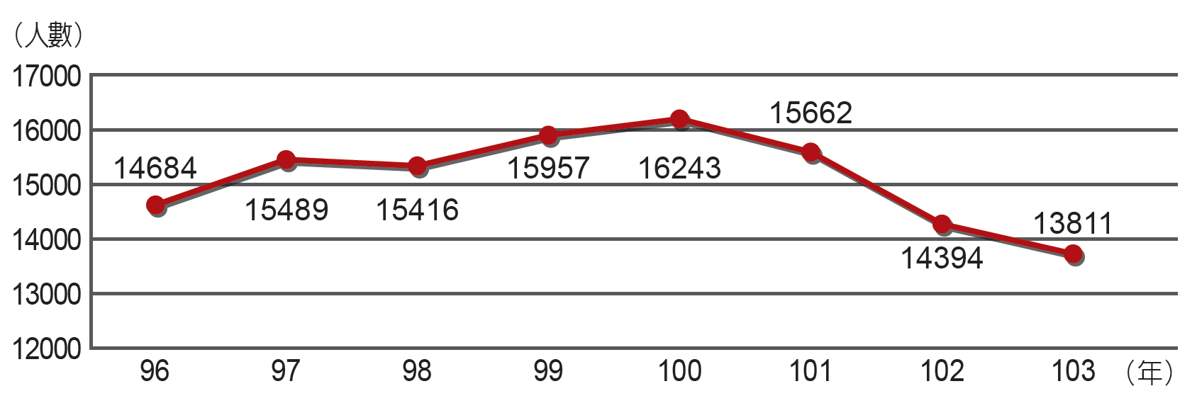
三 學群新生人數
※新生人數自民國100年 開始下滑 。
058

Slide 12
四 重點科系介紹
059

Slide 13
資訊學群
科系小叮嚀
1.資工系（漫步雲端時代，資工專業持續發燙）
有扎實的基礎概念，以程式邏輯和語言解決問題。
應多接觸不同面向，拓展人文視野和眼界。
累積實務經驗最重要。
059

Slide 14
資訊學群
科系小叮嚀
2.資管系（雲端、APP技術能力要強）
強化程式語言能力。
具備外文能力才有機會往國外發展。
程式語言每三年出現變化，必須學習跟上程式的變化。
059

Slide 15
五 學長姐來帶路
王祖婷 臺灣師範大學附屬高級中學
臺灣大學資訊工程系
經驗分享
臺大資工系，就須具備良好的數學和邏輯能力，
否則讀起來會相當吃力。至於資工系畢業後的出路，許多人會選擇繼續研讀臺大資工所、出國深造，或進入大公司（如Google）、新創公司等，都是一種選擇。另外，祖婷也分享了在資工系的學習歷程：進入資工系後，她發
現天分非常重要，少了天分的話，在學過程中就會相對辛苦，因此，多結交強者朋友是最能減少壓力和 進步的方法。
059
Notes:
你想認識更多資訊學群的科系嗎？藉由IOH開放個人經驗平臺網站上各大學
科系學長姐的學習經驗分享，可提供你更多的資訊作為參考。

Slide 16
五 學長姐來帶路
蕭安 臺北第一女子高級中學
臺灣大學資訊管理學系
經驗分享
從小就喜歡自己摸索學習電腦上的各種軟體，對於程式、網路能達成的事物感到著迷，因而選擇進入臺大資管系就讀。臺大資管系是管理學院中唯一的二類組科系，與資工系的差異在於，臺大資管系課程涵蓋資訊與管理兩個領域，除了會寫程式、建構系統與網站外，也會廣泛涉獵如會計、統計、組織管理等方面的商管知識。身為管院的一分子，臺大資管系也重視團隊合作與溝通能力的培養，同學間討論科技創新的風氣蓬勃，也樂意協助彼此的專案。
059
Notes:
你想認識更多資訊學群的科系嗎？藉由IOH開放個人經驗平臺網站上各大學
科系學長姐的學習經驗分享，可提供你更多的資訊作為參考。

Slide 17
資訊學群
01.資訊學群-資工系

Slide 18
影片來源： YOUTUBE
資訊學群-資工系
02’12

